Slide 1




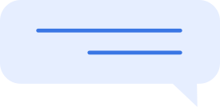


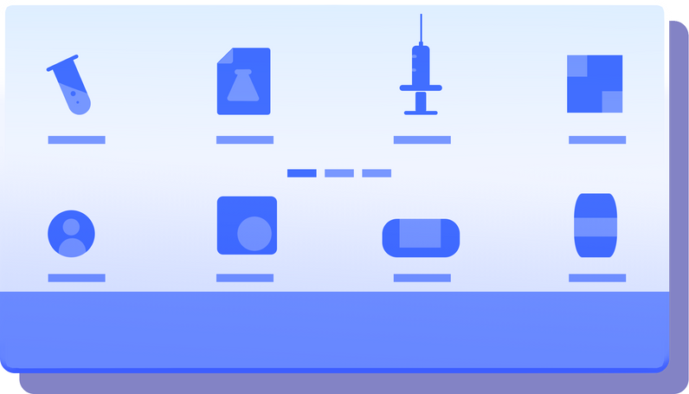


健康信息管理交流平台
同济大学软件工程课程设计项目
指导老师：杜庆峰
2152085 孙亦菲
2153677 陈雨彤
2152193 李亦昕
2152354 张恺瑞

Slide 2





什么是HelloHealth？
系统简介
综合性的在线健康管理平台
提供健康日历、药品信息查询、健康资讯获取、社区论坛互动等多个功能模块
配套的管理员系统
系统目标
提供一站式健康服务：能够使用户在同一平台上完成各种健康相关的需求。
创建健康社区：鼓励用户分享，互相学习交流，建立积极、健康的社区
优化用户体验：优美、简洁的用户界面带来愉快的视觉体验
主要用户群体： 近期有自我诊疗需求以康复的人群，具有长期调养和健康目标的人群等。
Notes:
HelloHealth是一个综合性的在线健康信息管理交流平台，为用户提供健康日历、药品信息查询、健康资讯获取、社区论坛互动等多个功能模块，并提供配套的管理员系统进行平台维护。本系统致力于打造一个能够满足用户多样化健康需求的在线健康社区，实现一站式服务。
系统的目标是能够使用户在同一平台上完成各种健康相关的需求。通过论坛等社区功能，鼓励用户分享自己的健康经验，互相学习和交流，建立起一个积极、健康的社区氛围。本系统提供了优美、简洁的用户界面，使用户在使用过程中享受到愉快的视觉体验。

Slide 3

目录
01
需求规约
02
需求分析规约
概要设计规约
03
详细设计规约
04
系统演示
05

Slide 4
01
需求规约

Slide 5

·功能性需求分析·
01
登录注册子系统 注册 登录 密码找回
02
健康论坛子系统 发布帖子 多级回复 点赞 投币 收藏 悬赏采纳
03
个人中心子系统 信息编辑 关注与粉丝 货币流水查看 货币充值 个人发布查看 举报进度跟踪
04
审核与处理举报子系统 帖子审核 举报处理（删评、封禁） 用户认证信息审核
05
药品管理子系统 药品搜索 药品信息查看 药品收藏 （内容由管理员端维护）
06
健康资讯子系统 资讯浏览 资讯搜索 资讯筛选 （内容由管理员端维护）
07
健康日历子系统 提醒事项管理 短信提醒服务
Notes:
登录注册子系统负责处理所有与账户相关的操作，包括注册、登录、密码找回等功能。
论坛子系统是一个供用户分享、讨论健康相关话题的平台。用户可以在这里发布帖子，并进行评论、点赞、投币、收藏、悬赏等互动。
个人中心子系统主要包括用户的个人信息管理。
审核举报处理子系统主要负责处理用户发起的举报以及管理员对帖子、评论的审核，确保平台的秩序。
药品管理子系统提供了一系列关于药品的功能，包括药品搜索、药品信息查看、药品收藏等。
健康资讯子系统致力于为用户提供我们精选的健康资讯，用户可以按需搜索。
健康日历子系统为用户提供了健康事项的记录和提醒服务，帮助用户更好地管理自己的健康生活。

Slide 6

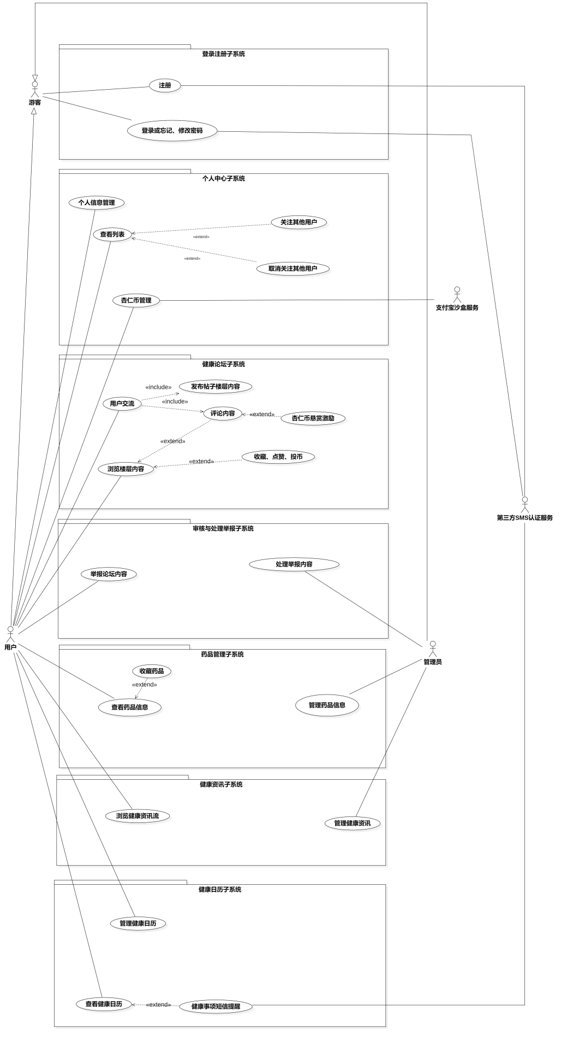
Use Case Diagram
通过前期用户调研，我们抓住用户需求并划分为了以下板块：
药品信息模块：提供药品相关功能，包括药品搜索、药品信息查看、药品收藏等。
健康论坛模块：可供用户发布帖子，并进行评论、点赞、投币、收藏、悬赏等互动。
个人中心模块：对个人信息进行聚合、方便用户对个人信息的管理。
审核管理模块：便于管理员进行论坛维护和信息管理，如处理用户的审核、举报请求。此外，管理员可在相应板块发布健康快讯。
健康资讯模块：为用户提供精选的健康资讯，用户可以按需搜索或按标签筛选。
健康日历模块：为用户提供了健康事项的记录和提醒服务，帮助用户更好地管理自己的健康生活。
总体用例图如左图所示：

Slide 7
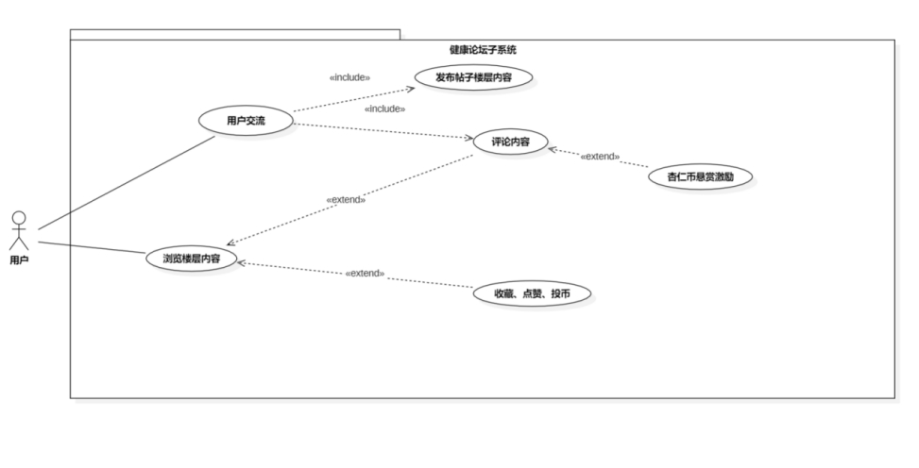
具体用例分析
以健康论坛子系统为例
编号 | UC11
用例名 | 点赞收藏投币
参与者 | 用户
频度 | 1秒1000次
状态 | 通过审查
简要描述 | 用户对帖子进行点赞、收藏或投币的操作
事件流 | 1. 用户进入帖子详情页。 2. 用户对帖子进行点赞收藏或投币操作。 2.1 用户点击点赞按钮。 2.1.1 若已经点过赞，则原先的赞会被取消； 2.1.2 若之前未点过赞，则点赞成功。 2.2 用户点击收藏按钮。 2.2.1 若已经收藏过，则原来的收藏会被取消； 2.2.2 若未收藏过，则成功收藏。 2.3 用户点击投币。 2.3.1 用户输入投币数量。 2.3.2 用户点击确认按钮。 2.3.3 用户拥有的杏仁币数量足够/不足： a. 用户拥有的杏仁币数量足够，则投币成功； b. 用户拥有的杏仁币数量不足，则投币失败。
前置条件 | 用户成功登录
后置条件 | 用户点赞、收藏帖子或对帖子成功投币
用例以用户的行为和目标为中心，强调用户体验和用户与系统的交互，而不是系统的内部设计或技术实现。

Slide 8
02
需求分析规约

Slide 9
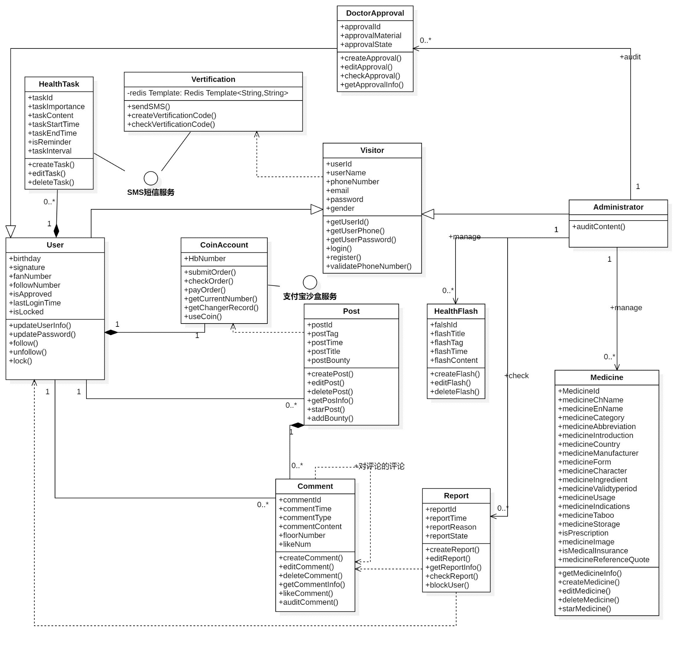
整体数据建模
在我们的整体数据建模中，我们在需求分析的基础上绘制了对应的分析类图，主要包括User类、Administrator类、Post类、Comment类、Report类等实体类，以及部分用到的外部接口，此外，类与类之间的相互关系有关联、泛化、聚合、组合、依赖五种。具体如左图所示：

Slide 10
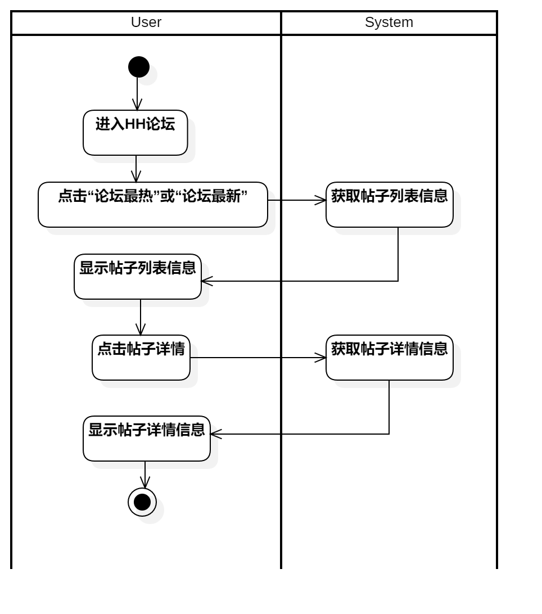
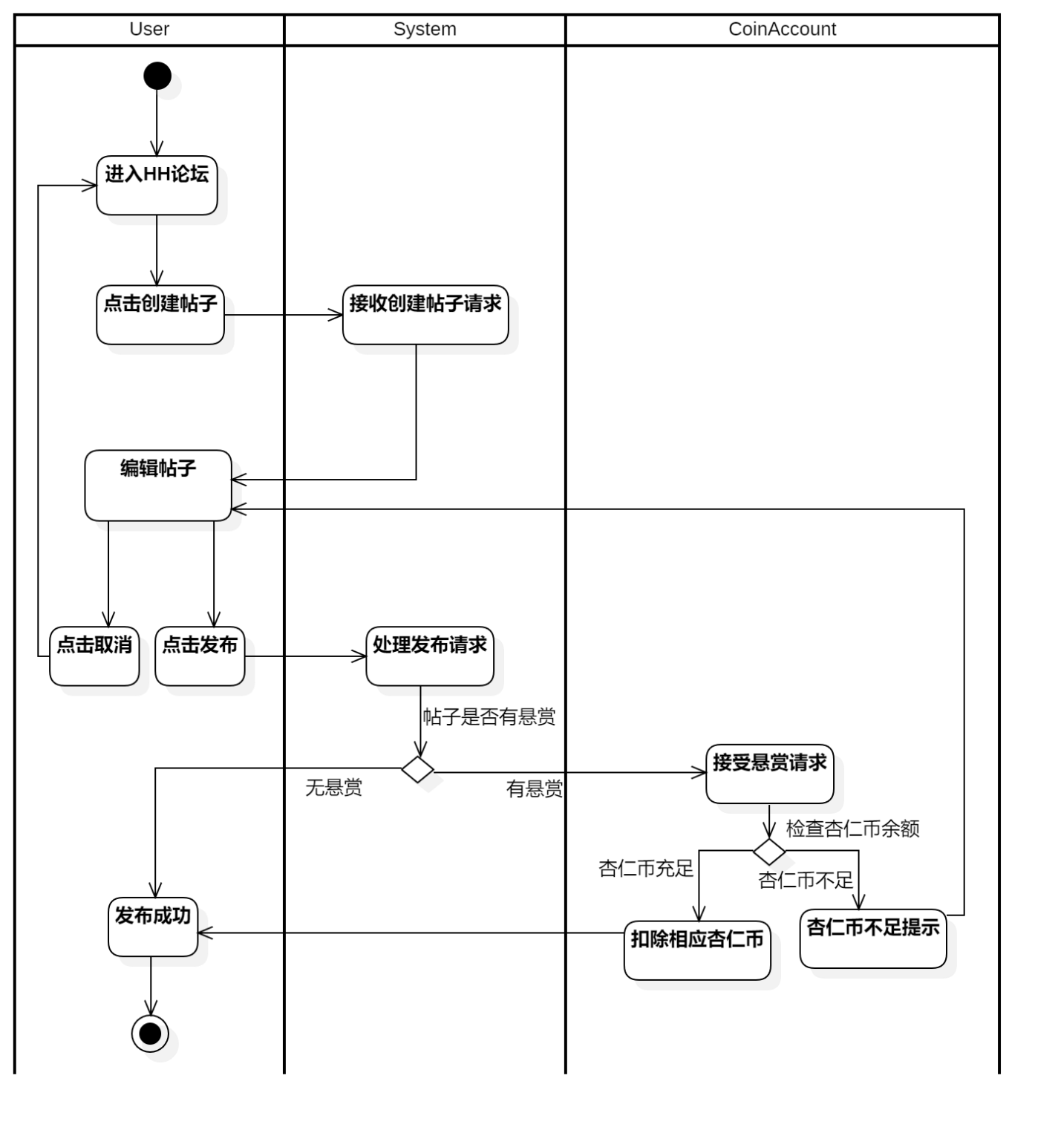
功能建模
以论坛子系统为例
浏览论坛内容用例
发布帖子用例

Slide 11
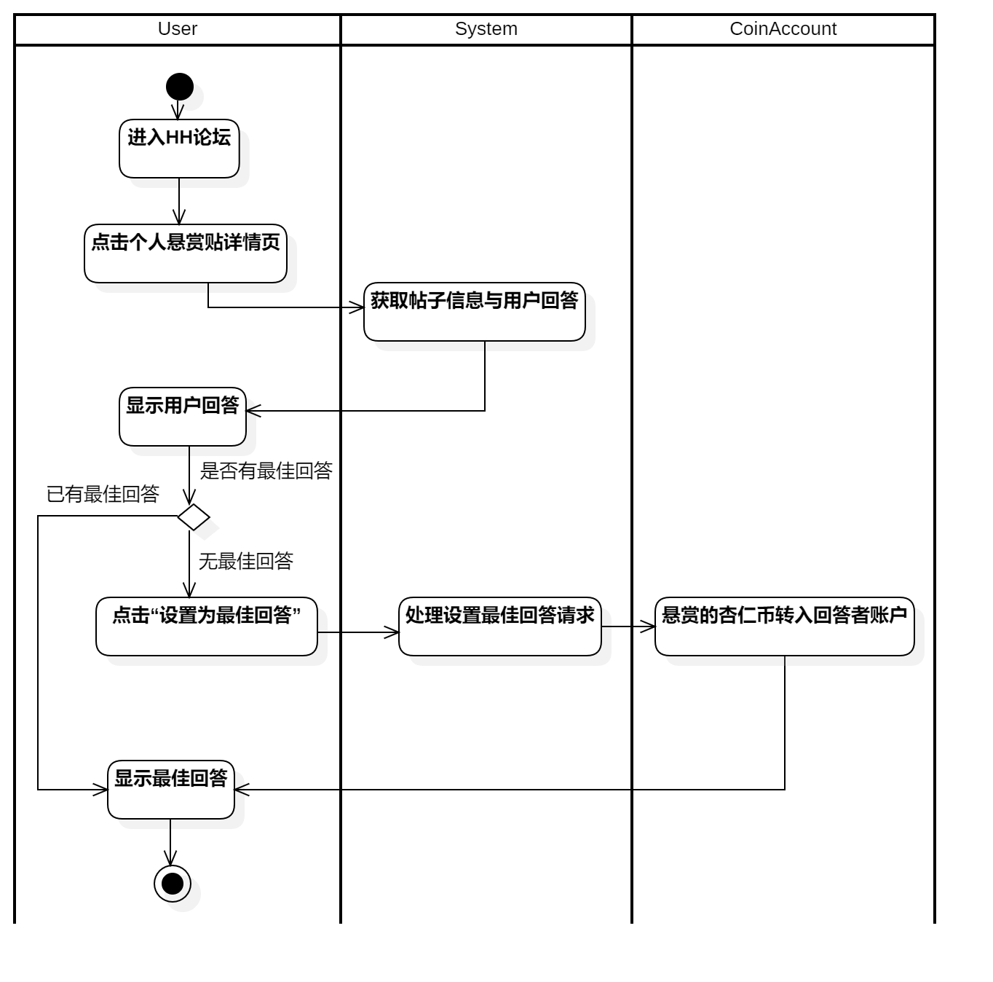
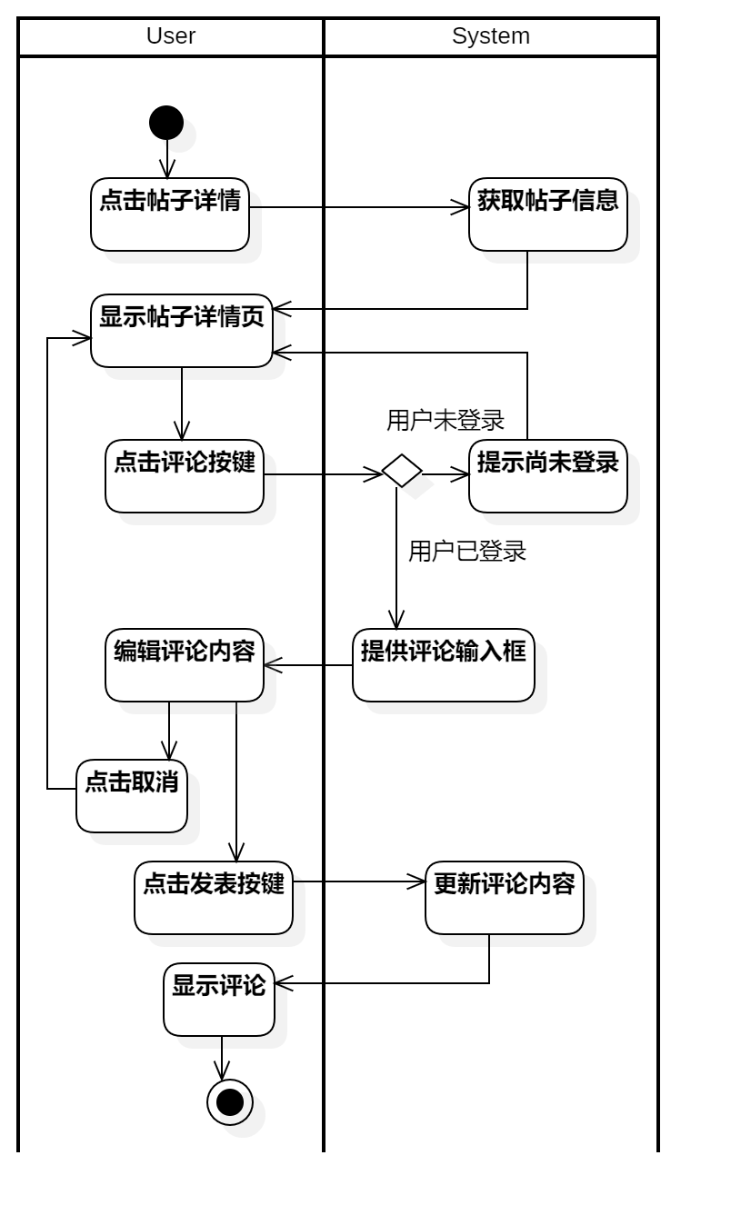
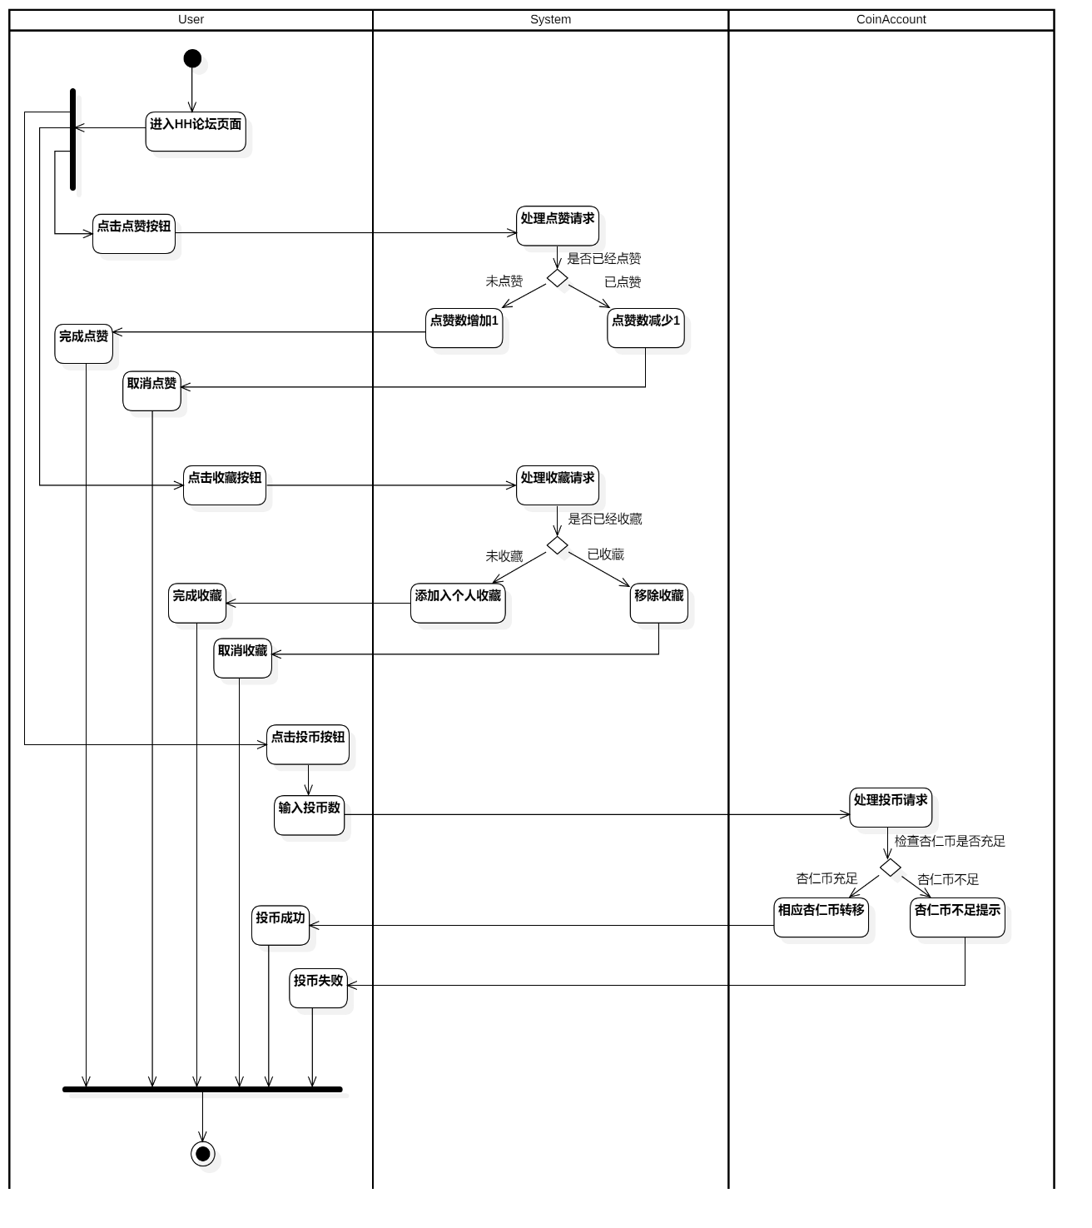
功能建模
以论坛子系统为例
杏仁币悬赏激励用例
评论用例
点赞收藏投币用例

Slide 12
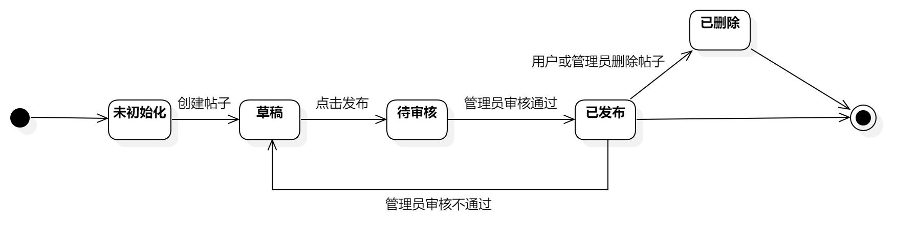
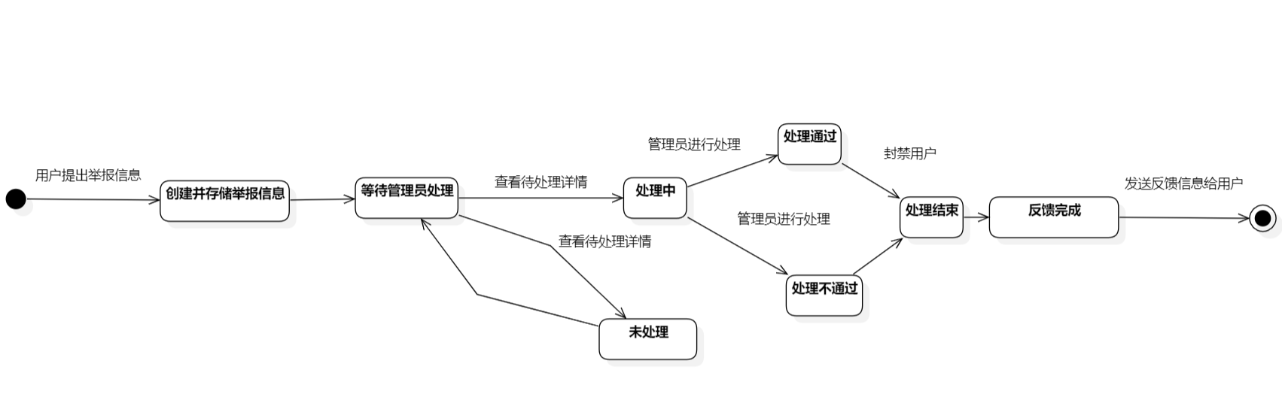
行为建模
以论坛子系统为例
Post（帖子）类
Report（举报）类
以审核与处理举报子系统为例

Slide 13
03
概要设计规约

Slide 14
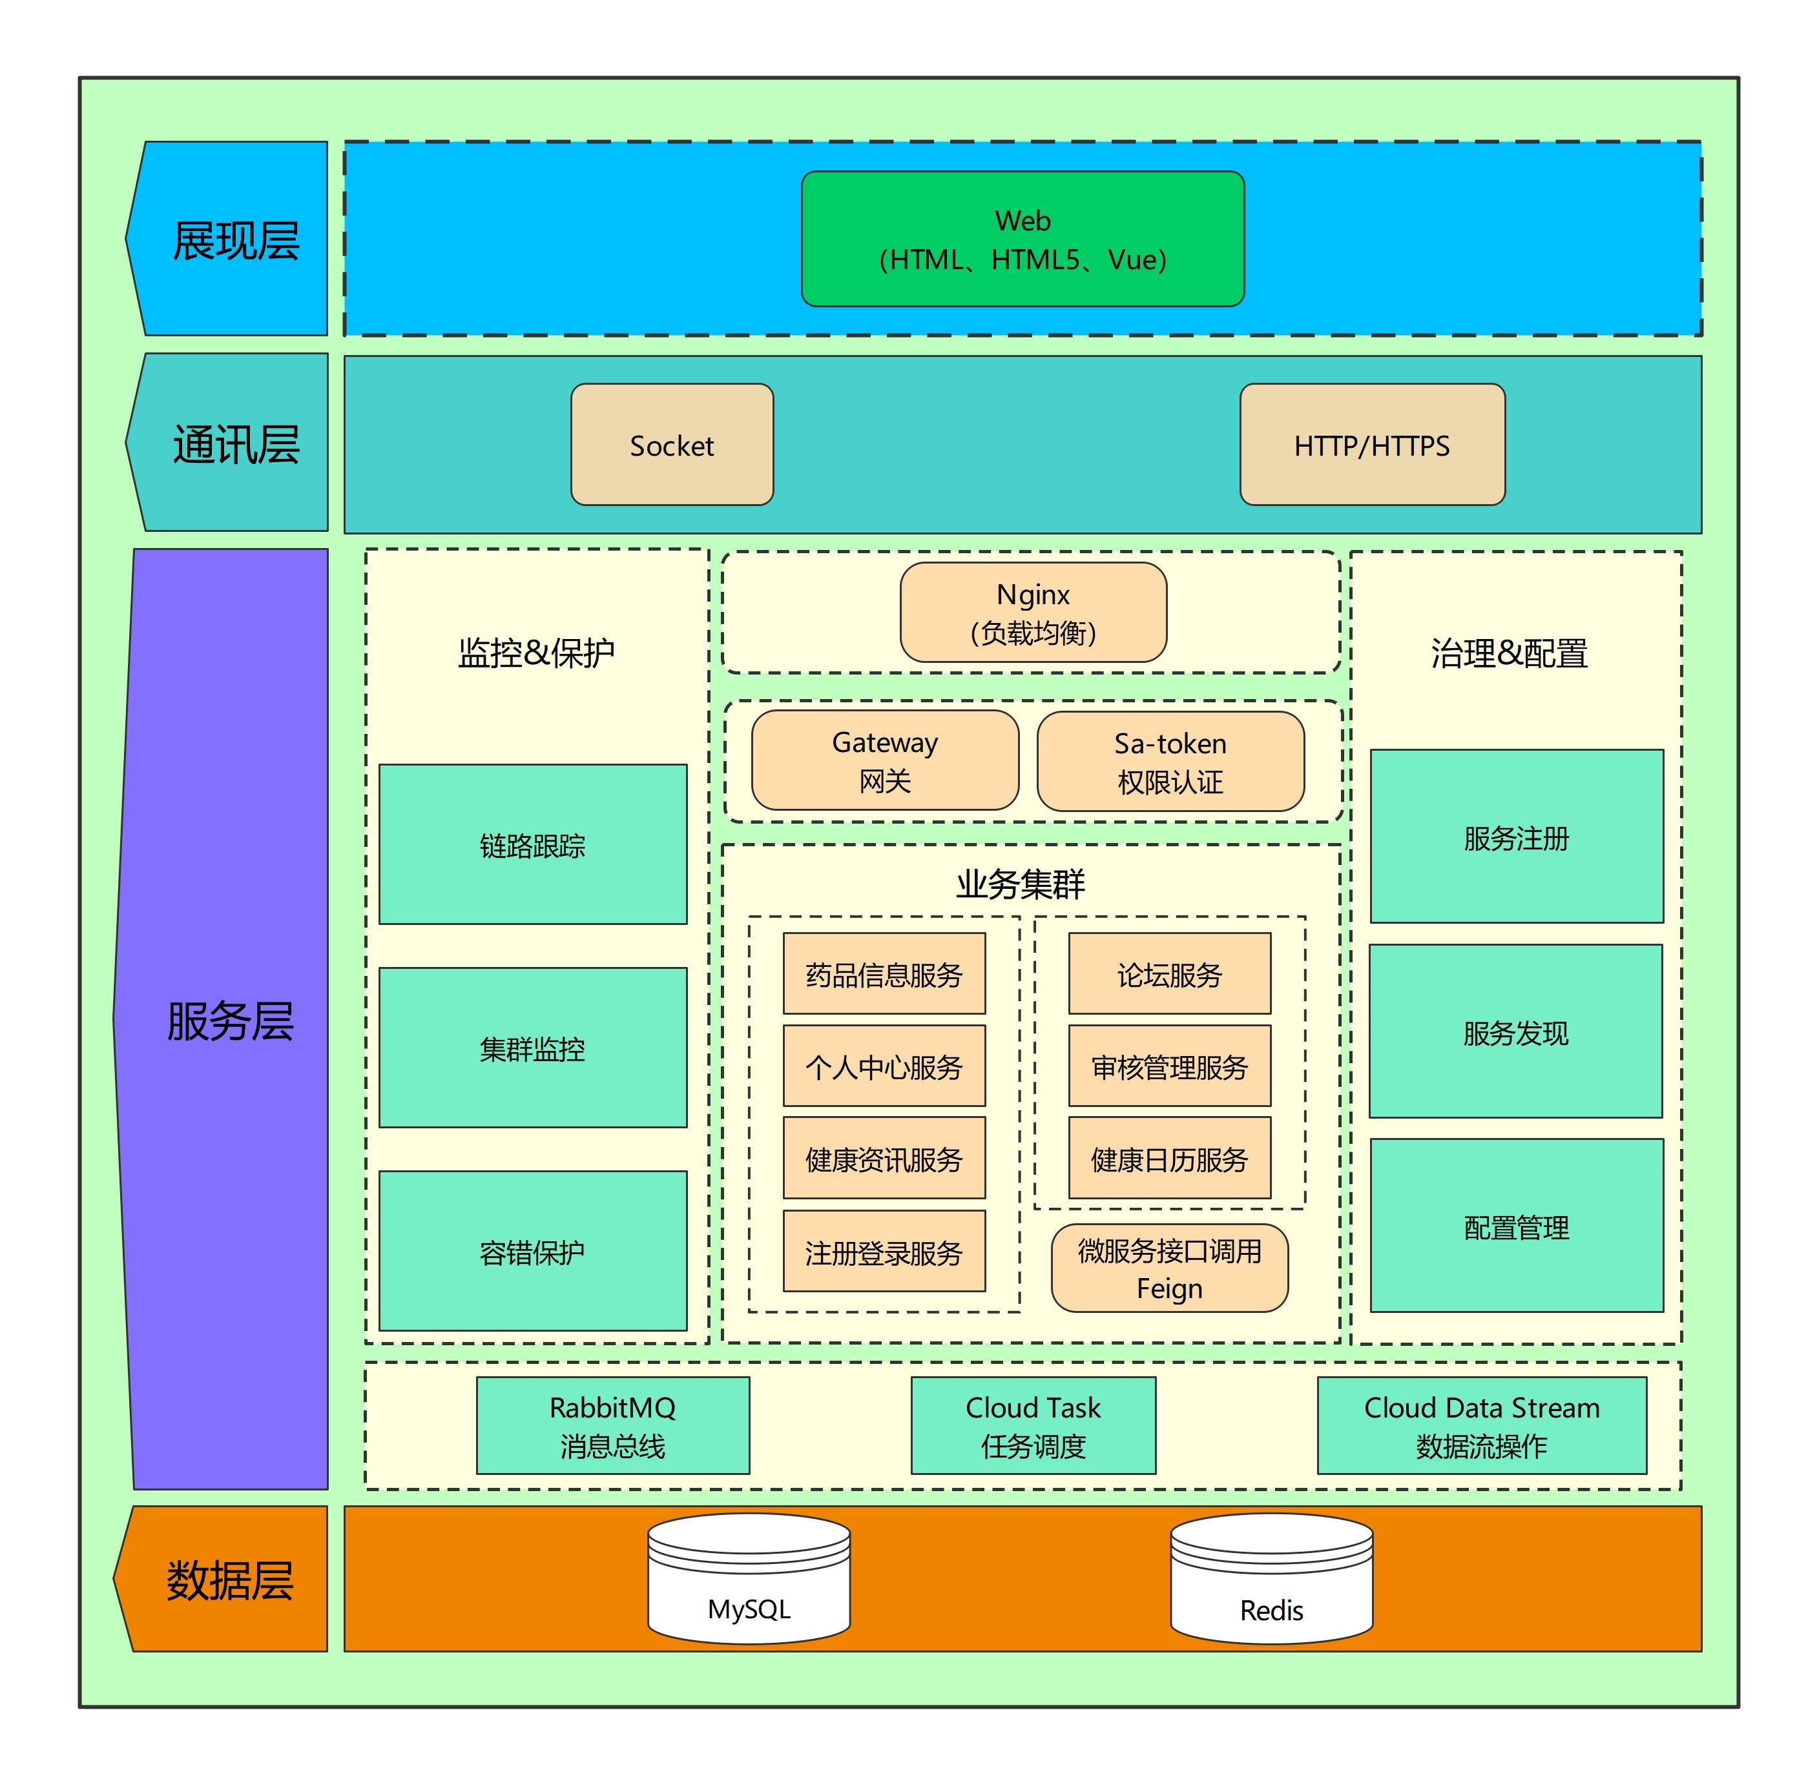
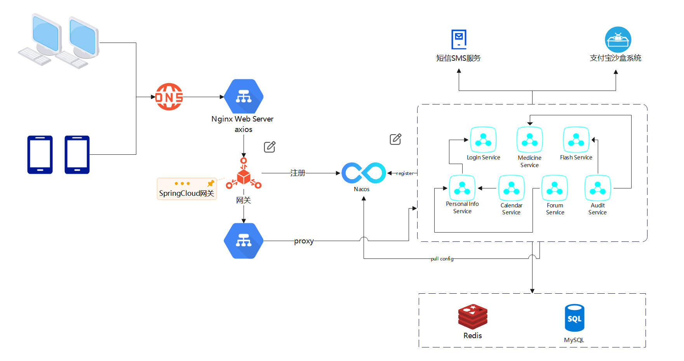
系统总体架构
部署架构图：
逻辑架构图：

Slide 15
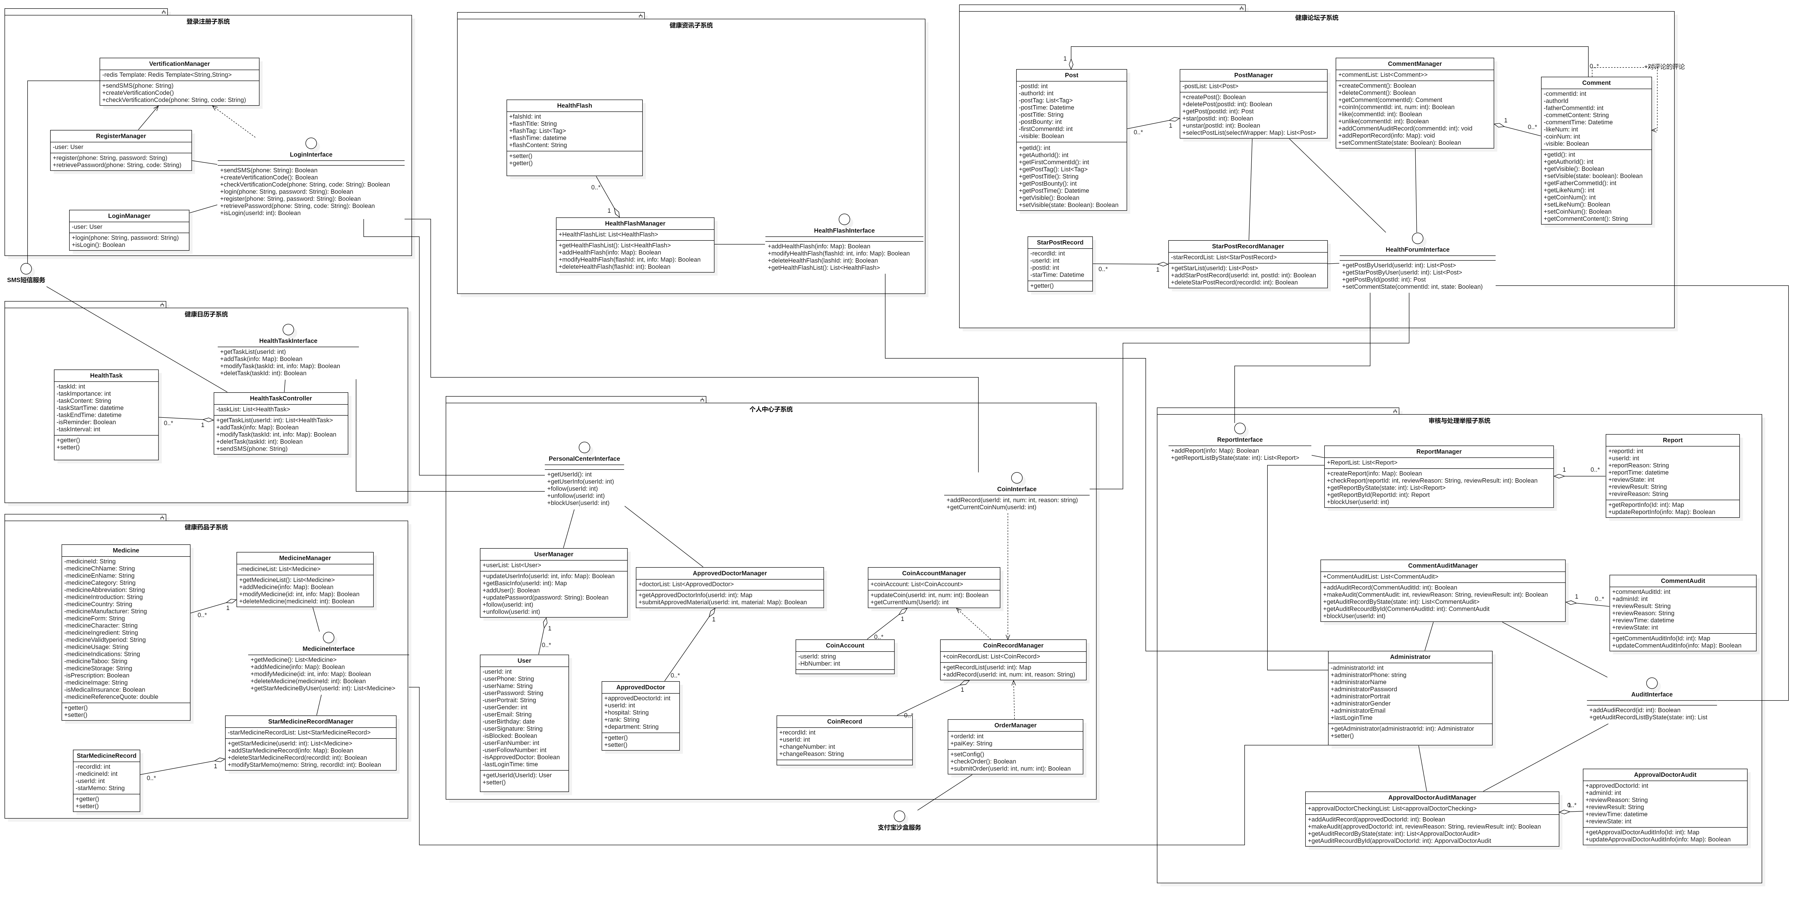
系统软件结构

Slide 16
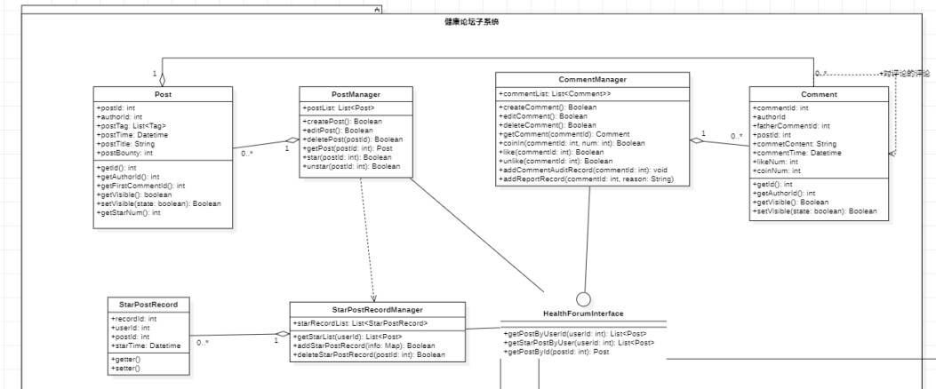
接口设计——健康论坛微服务为例
star 方法签名：public boolean star(int postId) 方法内部对子系统内方法的调用：StarPostRecordManager.addStarPostRecord(Map{"userId":PersonalCenterInterface.getUserId(),"postId":ppostId,"starTime":System.getCurrentTime()}),调用了StarPostRecordManager中的方法，添加一条StarPostRecord实体记录。
unstar 方法签名：public boolean unstar(int postId) 方法内部对子系统内方法的调用： StarPostRecordManager.deleteStarPostRecord(postId:int),调用了StarPostRecordManager中的方法，删除对对应的userId,postId的StarPostRecord实体记录。
addCommentAuditRecord 方法签名：public void addCommentAuditRecord(int commentId) 接口调用：AuditInterface.addAuditRecord(Comment.getId(),"comment") 通过审核与处理举报子系统进行添加相应的待审核记录。 实际调用方法: Comment.addCommentAuditRecord(Comment.getId())
addReportRecord 方法签名：public void addReportRecord(info:Map) 接口调用：ReportInterface.addReport(Map{"commentId":Comment.getId(),"userId":PersonalCenterInterface.getUserId(),"reportReason":System.getInput()}) 通过审核与处理举报子系统进行添加相应的举报记录。其中，举报原因为系统获取的用户输入。 实际调用方法: Comment.addReportRecord(Map{"commentId":Comment.getId(),"userId":PersonalCenterInterface.getUserId(),"reportReason":System.getInput()}) coinIn 方法签名：public Boolean coinIn(int commentId,int num) 接口调用：CoinInterface.addRecord(PersonalCenterInterface.getUserId(),num,System.generateReason()) 通过个人中心子系统进行添加相应的交易记录。其中，交易原因为系统自动生成的与投币相关的记录语句。 实际调用方法: Comment.coinIn(Comment.getId(),num,System.generateReason())。

Slide 17
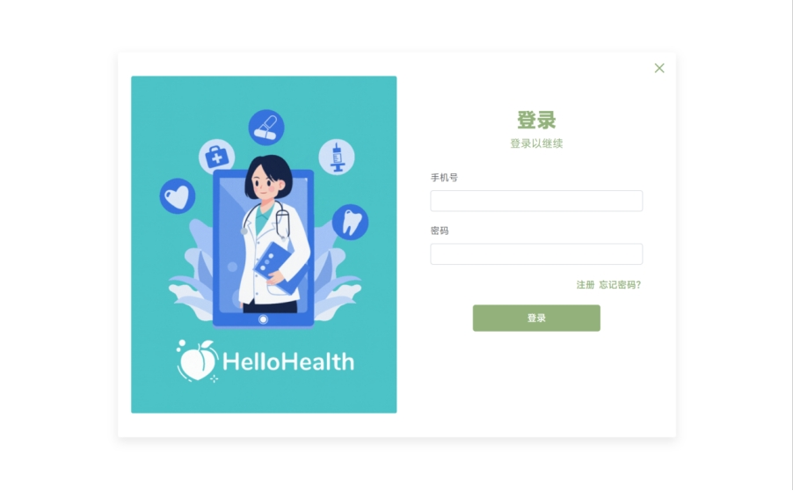
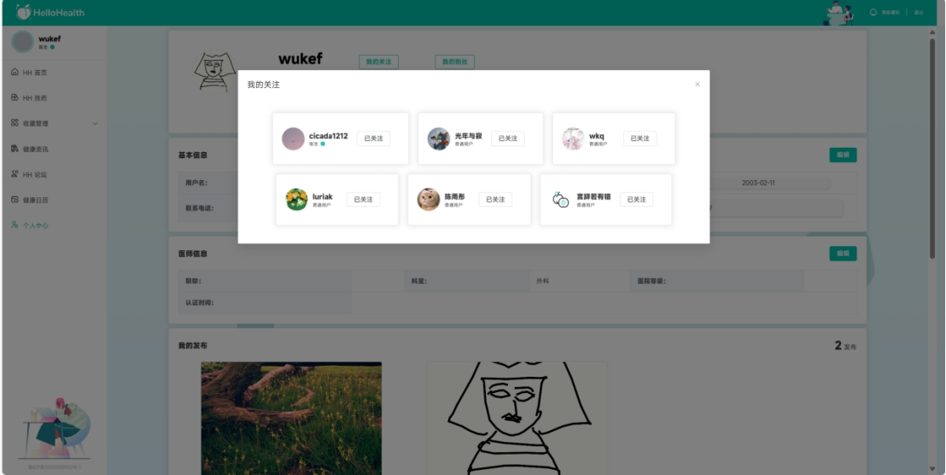
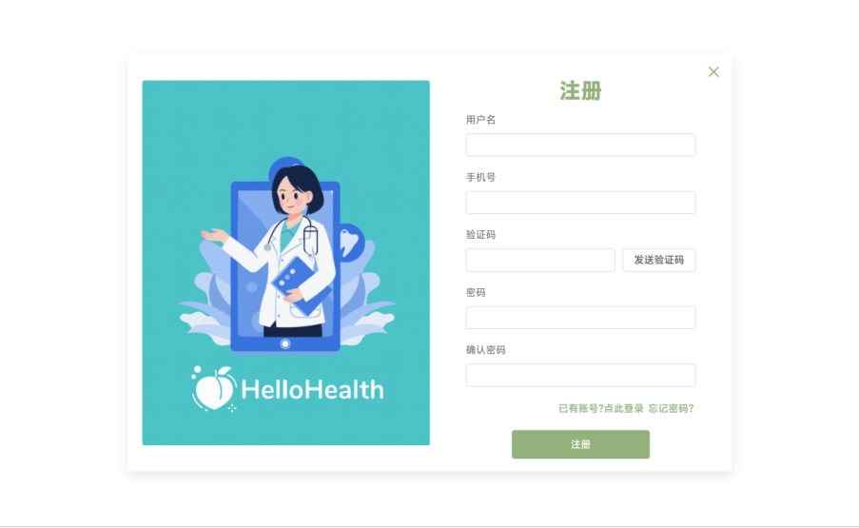
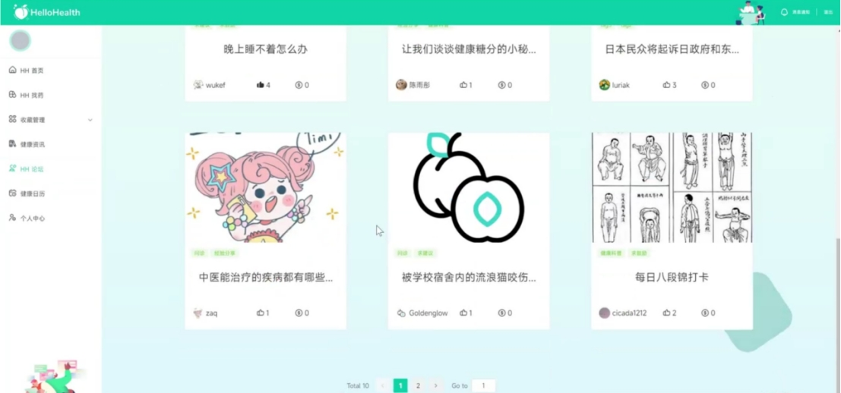
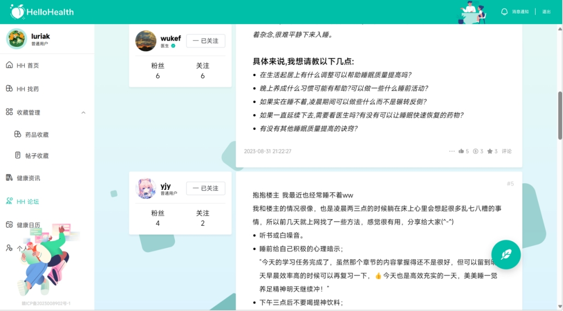
界面设计
登录注册子系统
个人中心子系统
健康论坛子系统

Slide 18
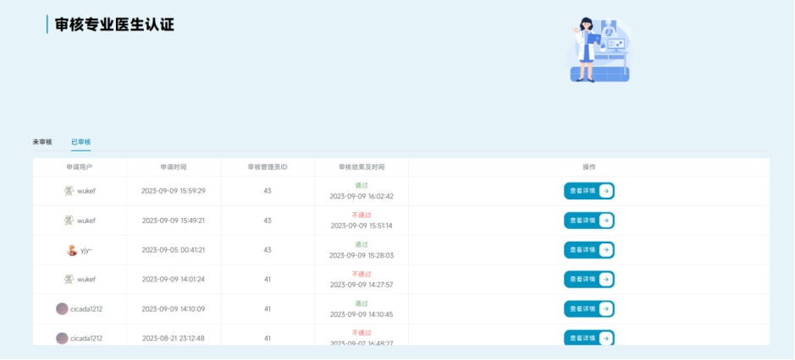
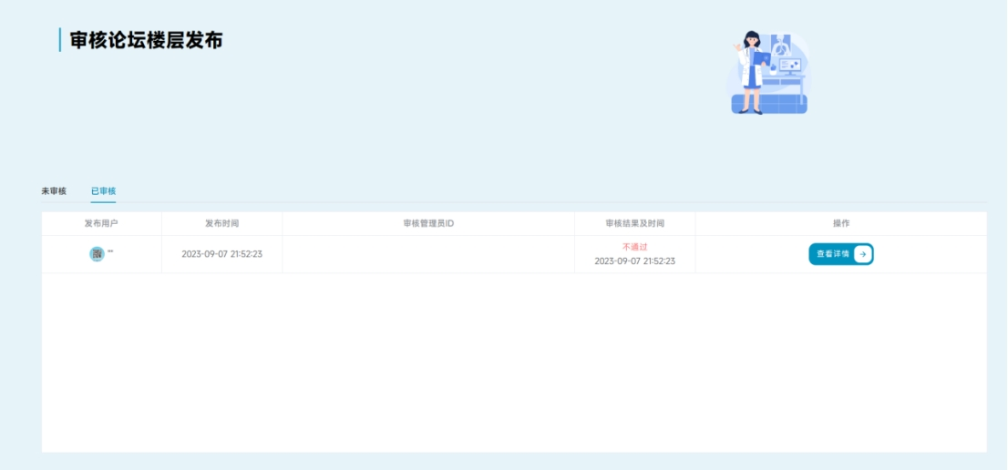
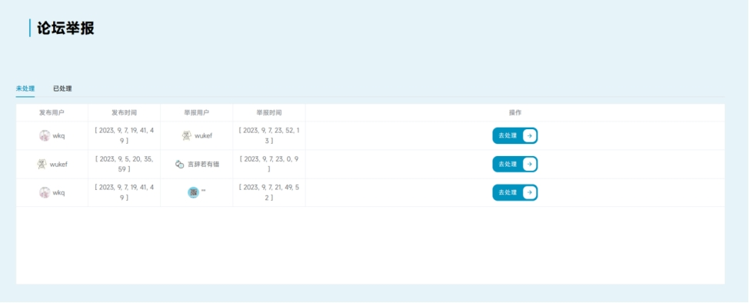
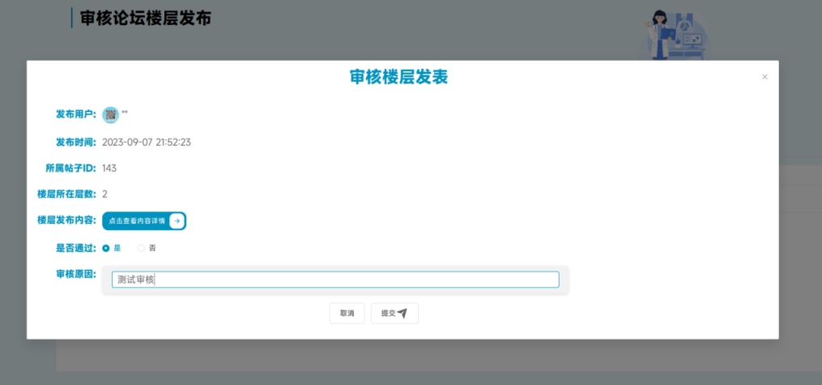
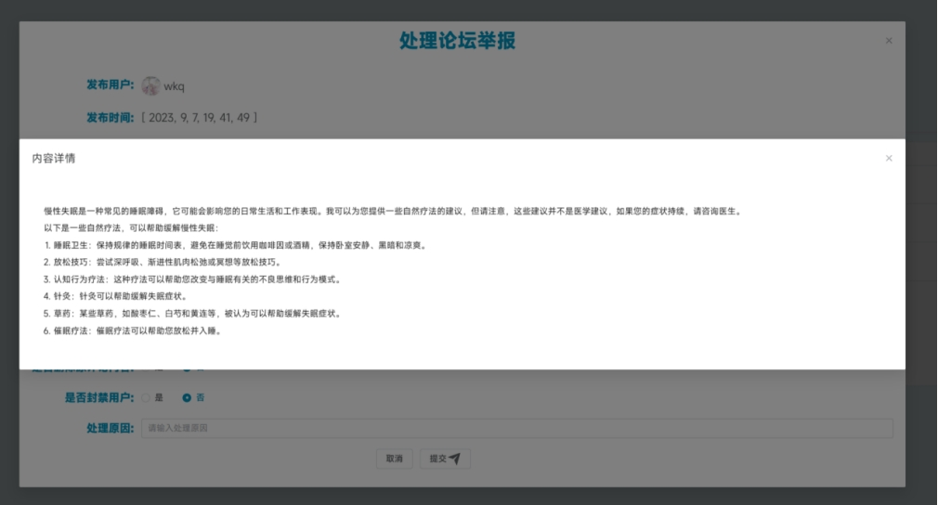
界面设计
审核与处理举报子系统

Slide 19
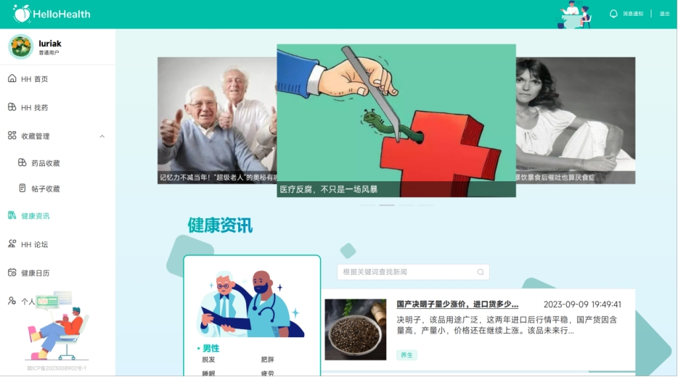
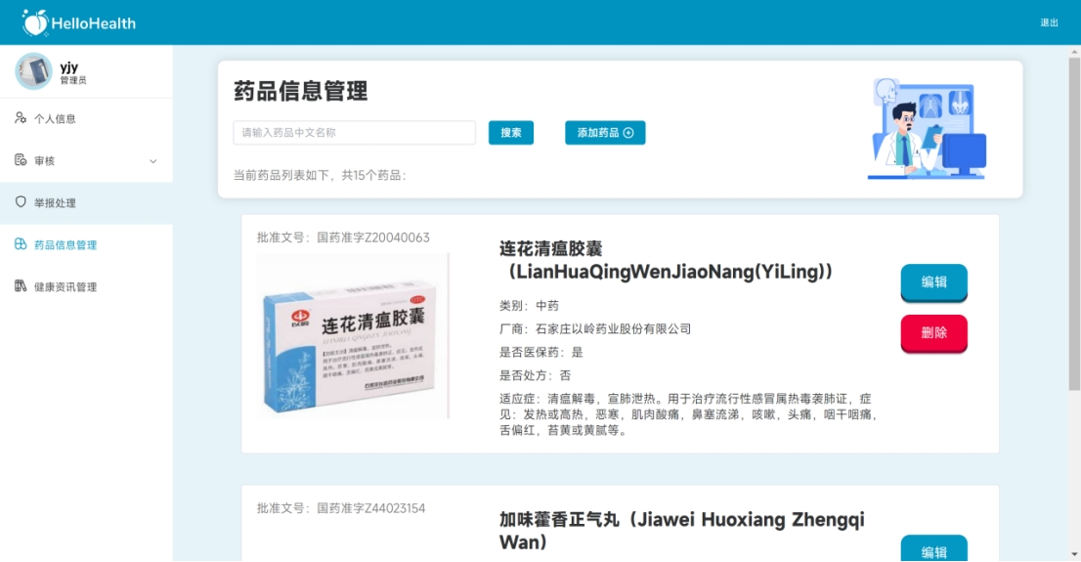
界面设计
健康资讯子系统
药品管理子系统

Slide 20
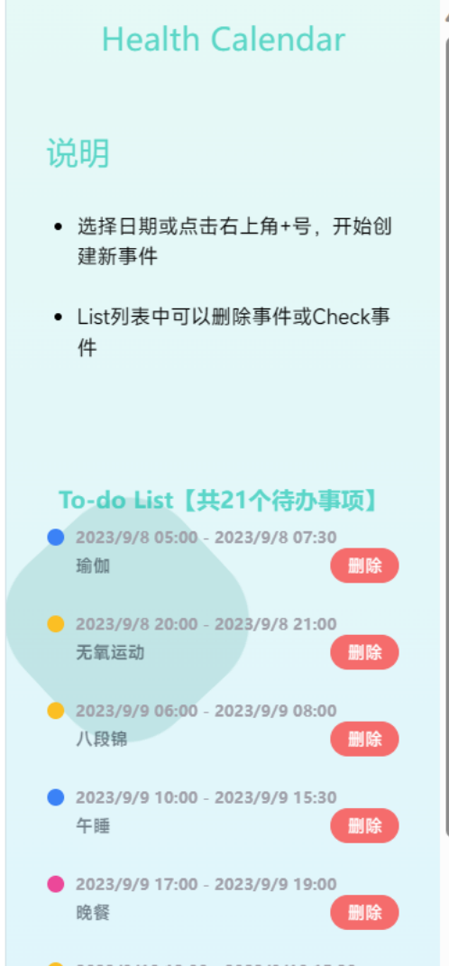
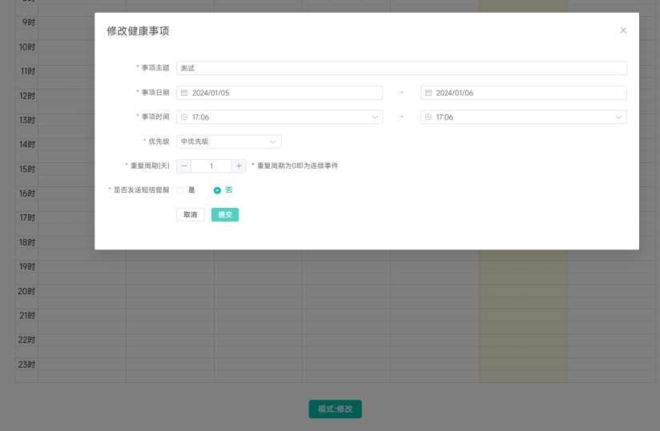
界面设计
健康日历子系统

Slide 21
数据库设计
数据库实体设计
在详细设计数据库的物理存储模型之前，我们首先需要设计数据库的各个实体，列举如下：（以用户为例）
<entity>用户账号(User) 用来记录用户的个人信息。用户在注册账号时新增一条记录，用户可以设置个人信息，同时系统可以自动记录用户使用期间所产生的动态信息，如粉丝数量的变动、是否被封禁等。 属性包括：用户id，用户名，用户手机号，用户邮箱，密码，性别，头像，生日，何时能被解除封禁（如果当前不处于被封禁状态的话该属性的值为null），个性签名，杏仁币数量，粉丝数，关注数，是否具有专业医生用户认证，最近登陆时间。主码为：用户id。

Slide 22
数据库设计
数据库关系设计
根据上述实体，我们考虑了每个实体之间的关系，由于实体中有强实体集和弱实体集，因此各实体间的关系也应慎重考虑，为后面物理模型的建立和范式的满足做好准备。下面是数据库中的联系集示例：
用户与用户的关注关系(Follow)
用户可关注另一个用户，此时需要记录关注的时间并更新用户与用户之间的关注关系。一个用户可以关注多个用户，也可以被多个用户关注，因此该联系集是多对多的。

Slide 23
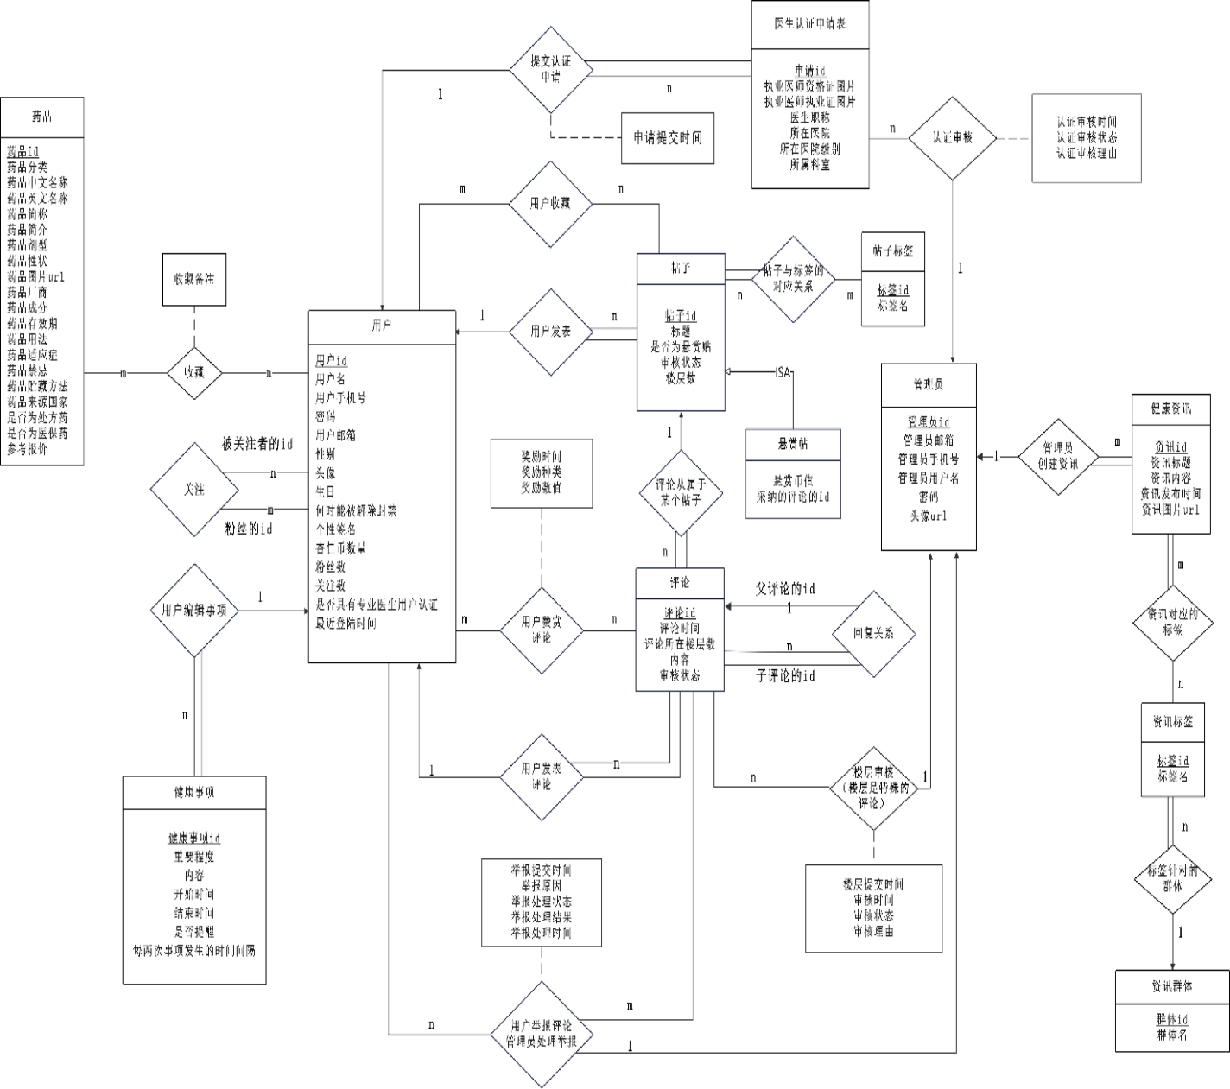
数据库设计
数据库E-R图设计
如右的E-R图即为我们数据库设计的最终逻辑模型

Slide 24
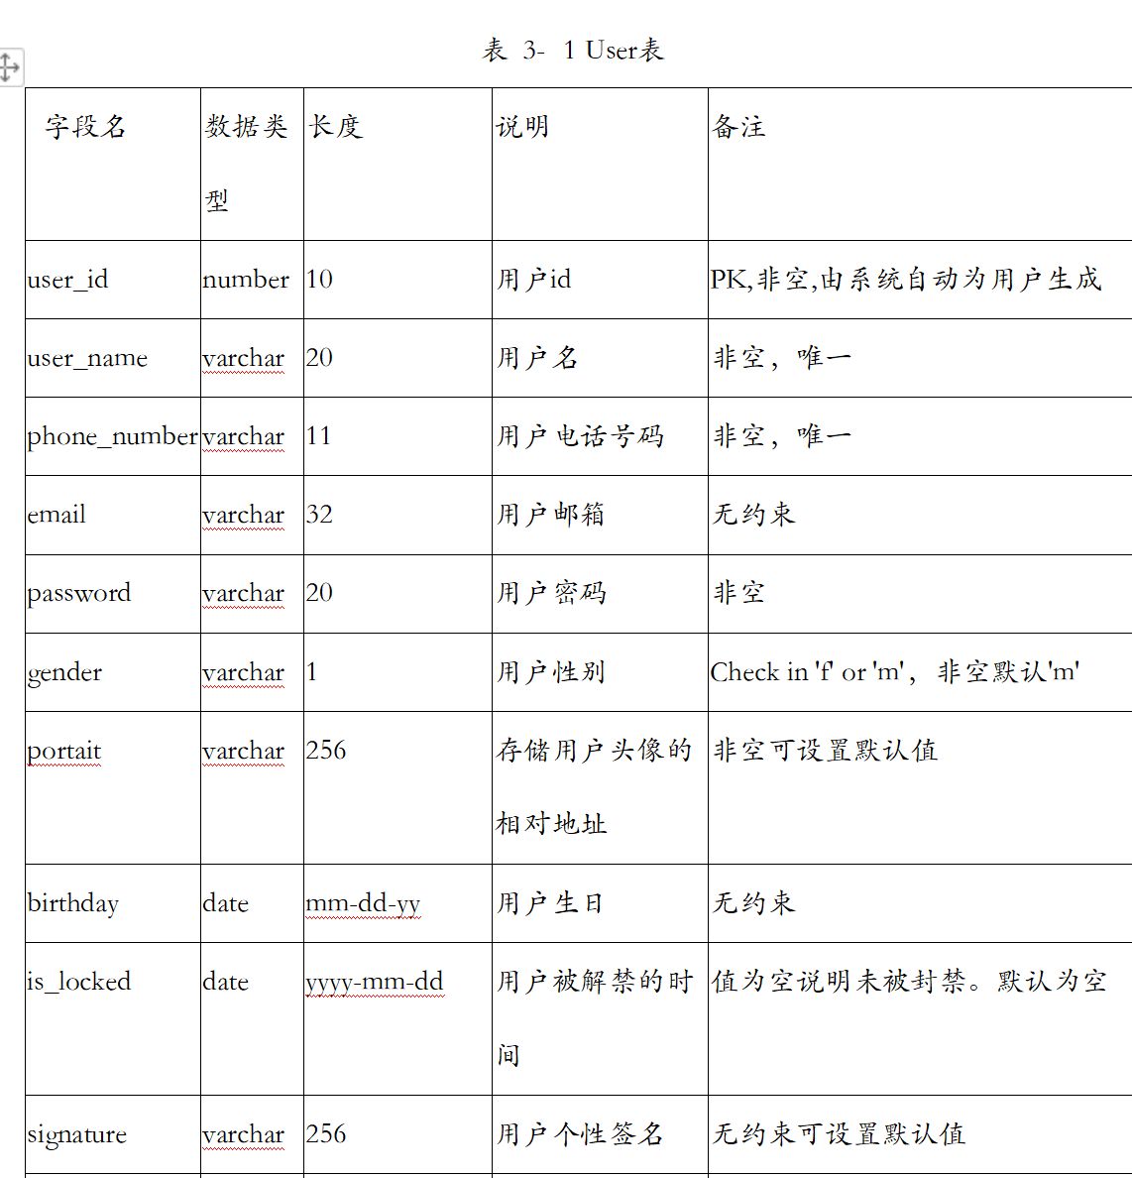
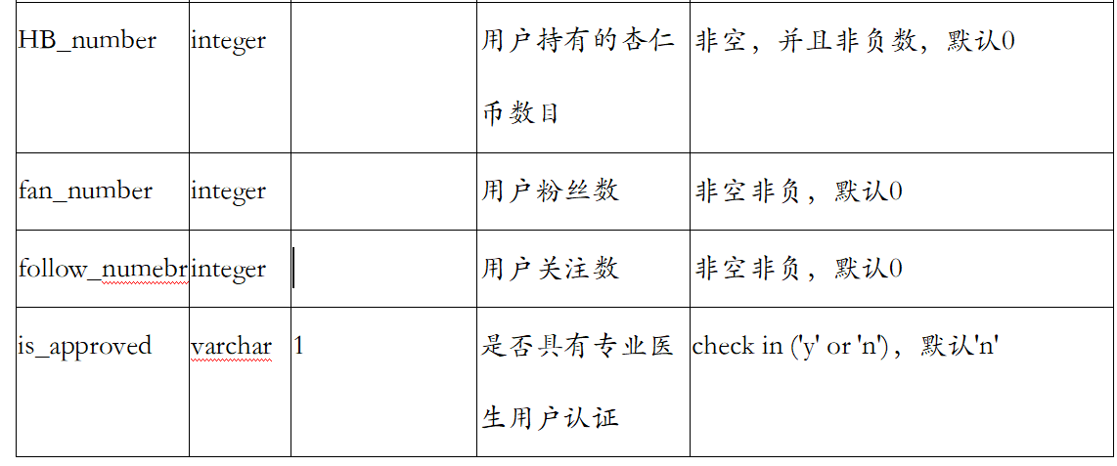
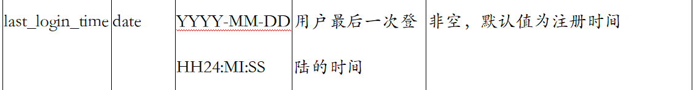
数据库设计
数据库物理设计
实体表
用户User表

Slide 25
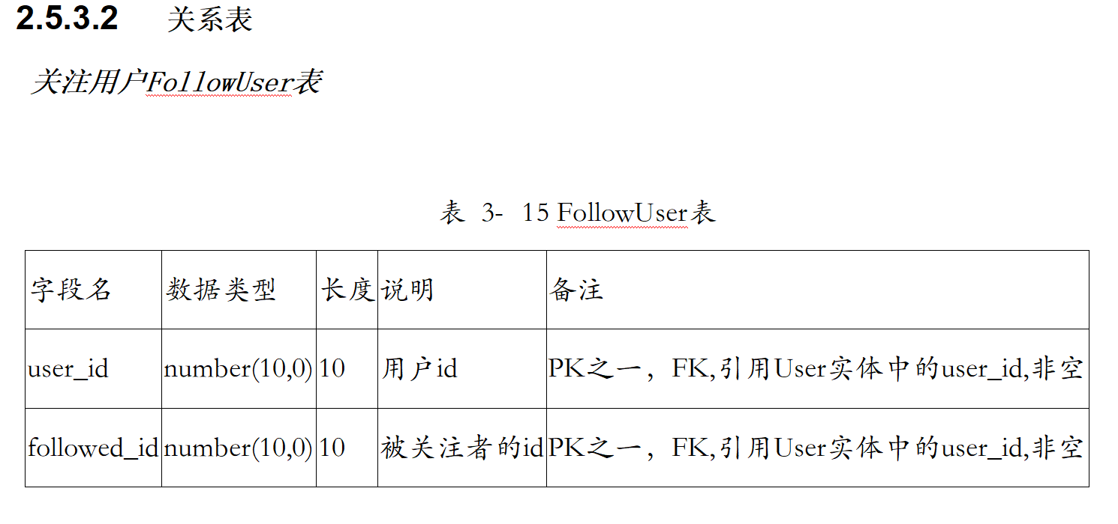
数据库设计
数据库物理设计
关系表

Slide 26
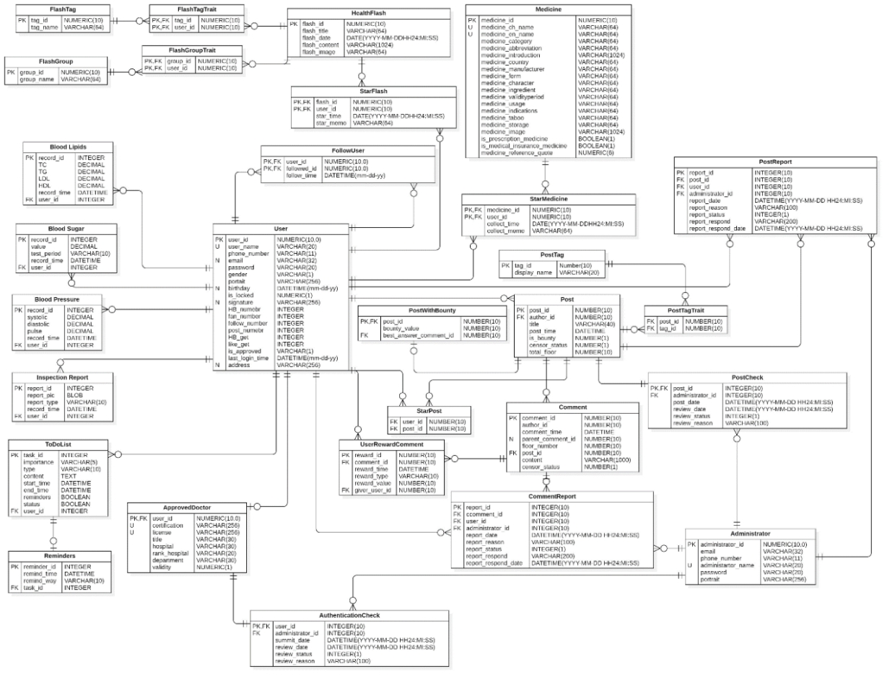
数据库设计
综合分析所有表的相互关系后，我们得出了如下图所示的物理模型：
数据库关系图

Slide 27
04
详细设计规约

Slide 28
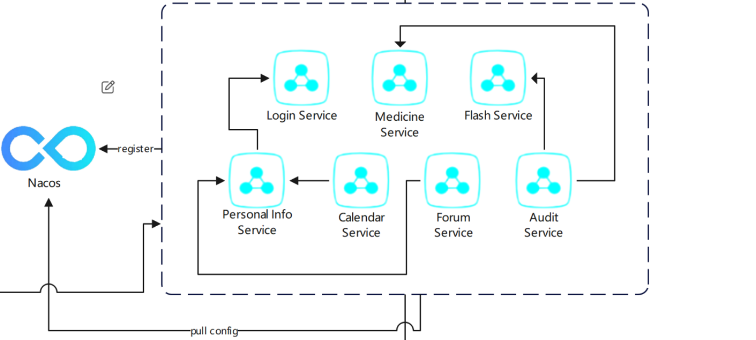
微服务设计：微服务划分
7个微服务
API Gateway： 提供统一的后端访问入口
nacos服务发现与注册中心： 提供统一的服务注册与发现，实现服务的转发

Slide 29
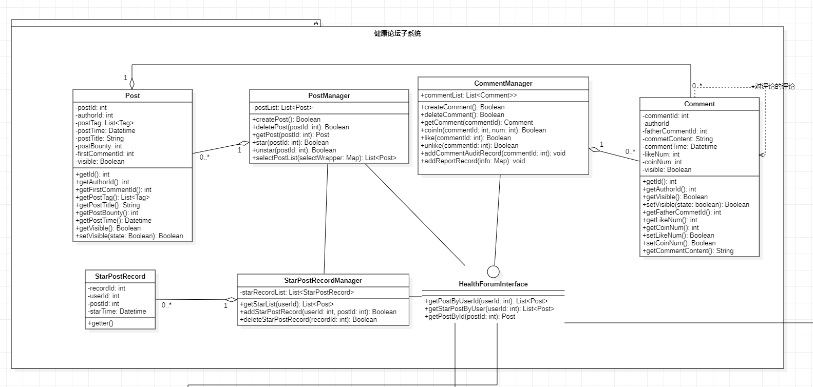
类详细设计：以健康论坛微服务为例
实体类：Post类
方法详细介绍 Post
方法签名：public Post(int authorId, String postTitle, List<Tag> postTag, int postBounty)
功能说明：通过参数 authorId 初始化 authorId字段，参数 postTitle 初始化 postTitle字段，参数 postTag 初始化postTag字段，参数 postBounty初始化 postBounty字段，并自动生成postId, postTime,firstCommentId字段。 详细说明：
功能 健康论坛微服务中的Post类作为实体类，记录了一个Post的相关信息，如id，作者用户id，标签、帖子标题、发表时间等。 性能 无约束 输入项 该类通过构造函数进行初始化，确定只读变量。其他非只读变量提供相应的getter和setter方法。 输出项 无输出项 属性描述
返回类型 | 无
返回值 | 无返回值
方法限定符 | public
参数列表（参数名 / 类型 / 说明）
authorId | int | 帖子发布者的ID
postTitle | String | 帖子标题字符串
postTag | List<Tag> | 帖子标签列表
postBounty | int | 帖子悬赏杏仁币数值
属性名 | 类型 | 说明
postId | int | 帖子ID。该参数对应于数据库中表项的主键，自动初始化，之后不会再改变。
authorId | int | 帖子发布者的ID，在构造时初始化，之后不会再改变
postTag | List<Tag> | 帖子的标签，在构造时初始化，之后不会再改变
 | Datetime | 帖子发布时间，在构造时初始化，之后不会再改变
postTitle | String | 帖子标题，在构造时初始化，之后不会再改变
postBounty | int | 帖子的悬赏金额，在构造时初始化，之后不会再改变
firstCommentId | int | 帖子第一个评论的Id, 帖子的第一个评论即是帖子的内容，在构造时初始化，之后不会再改变
限制条件及出错 • authorId需存在，否则Post类会抛出NullAuthorException的自定义异常。

Slide 30
类详细设计：以健康论坛微服务为例
功能 健康论坛微服务中和帖子相关的controller，负责和帖子相关的业务逻辑 属性描述
控制类：PostManager类
star 方法签名：public boolean star(int postId) 功能说明：通过参数确定要被收藏的帖子，调用外部接口提供的方法进行记录。 详细说明：
属性名 | 类型 | 说明
postList | List<Post> | 帖子列表，用于作为存储当前处理的post实体，便于返回给其他服务调用
方法详细介绍 createPost 方法签名：public createPost() 功能说明：创建新的Blog，在数据表中新增一条记录。 详细说明：
返回类型 | boolean
返回值 | true/false
方法限定符 | public
参数列表（参数名 / 类型 / 说明）
postId | int | 要被收藏的帖子Id
unstar 方法签名：public boolean unstar(int postId) 功能说明：通过参数确定要被取消收藏的帖子，调用外部接口提供的方法进行记录。 详细说明：
返回类型 | boolean
返回值 | true/false
方法限定符 | public
deletePost 方法签名：public boolean deletePost(int postId) 功能说明：使用postId查询要删除的post，对其进行删除。 详细说明：
返回类型 | boolean
返回值 | true/false
方法限定符 | public
参数列表（参数名 / 类型 / 说明）
postId | int | 要被取消收藏的帖子Id
返回类型 | boolean
返回值 | true/false
方法限定符 | public
参数列表（参数名 / 类型 / 说明）
postId | int | 要删除的Post的ID
selectPostList 方法签名：public List<Post> selectPostList(Map selectWrapper) 功能说明：通过传入的selectWrapper查询符合条件的Post列表并返回 详细说明：
getPost 方法签名：public boolean getPost(int postId) 功能说明：使用postId查询要获取的blog，将其返回。 详细说明：
返回类型 | Post
返回值 | 查询到的Post
方法限定符 | public
参数列表（参数名 / 类型 / 说明）
postId | int | 要查询的Post的ID
返回类型 | List<Post>
返回值 | 符合条件的Post列表
方法限定符 | public
参数列表（参数名 / 类型 / 说明）
selectWrapper | Map | 查询条件——通过键值映射

Slide 31
类详细设计：以健康论坛微服务为例
接口类：HealthForumInterface类
功能 完成模块之间的接口调用交互。
接口方法详细描述 getPostByUserId 方法签名： public List<Post> getPostByUserId(int userId) 实际调用方法：PostManager.selectPostList
getPostById 方法签名： public Post getPostById(int postId) 实际调用方法：PostManager.getPost
getStarPostByUser 方法签名： public List<Post> getStarPostByUser(int userId) 实际调用方法：StarPostRecordManager.getStarList(int userId)
setCommentState 方法签名： public boolean setCommentState(int commentId，int state) 实际调用方法：CommentManager.setCommentState(int commentId，int state)

Slide 32
05
系统演示
INTERFACE DISPLAY

Slide 33
同济大学软件工程课程设计
Thanks
感谢老师们的批评与指正
前端部署地址：https://21tongjisse.top

